Slide 1
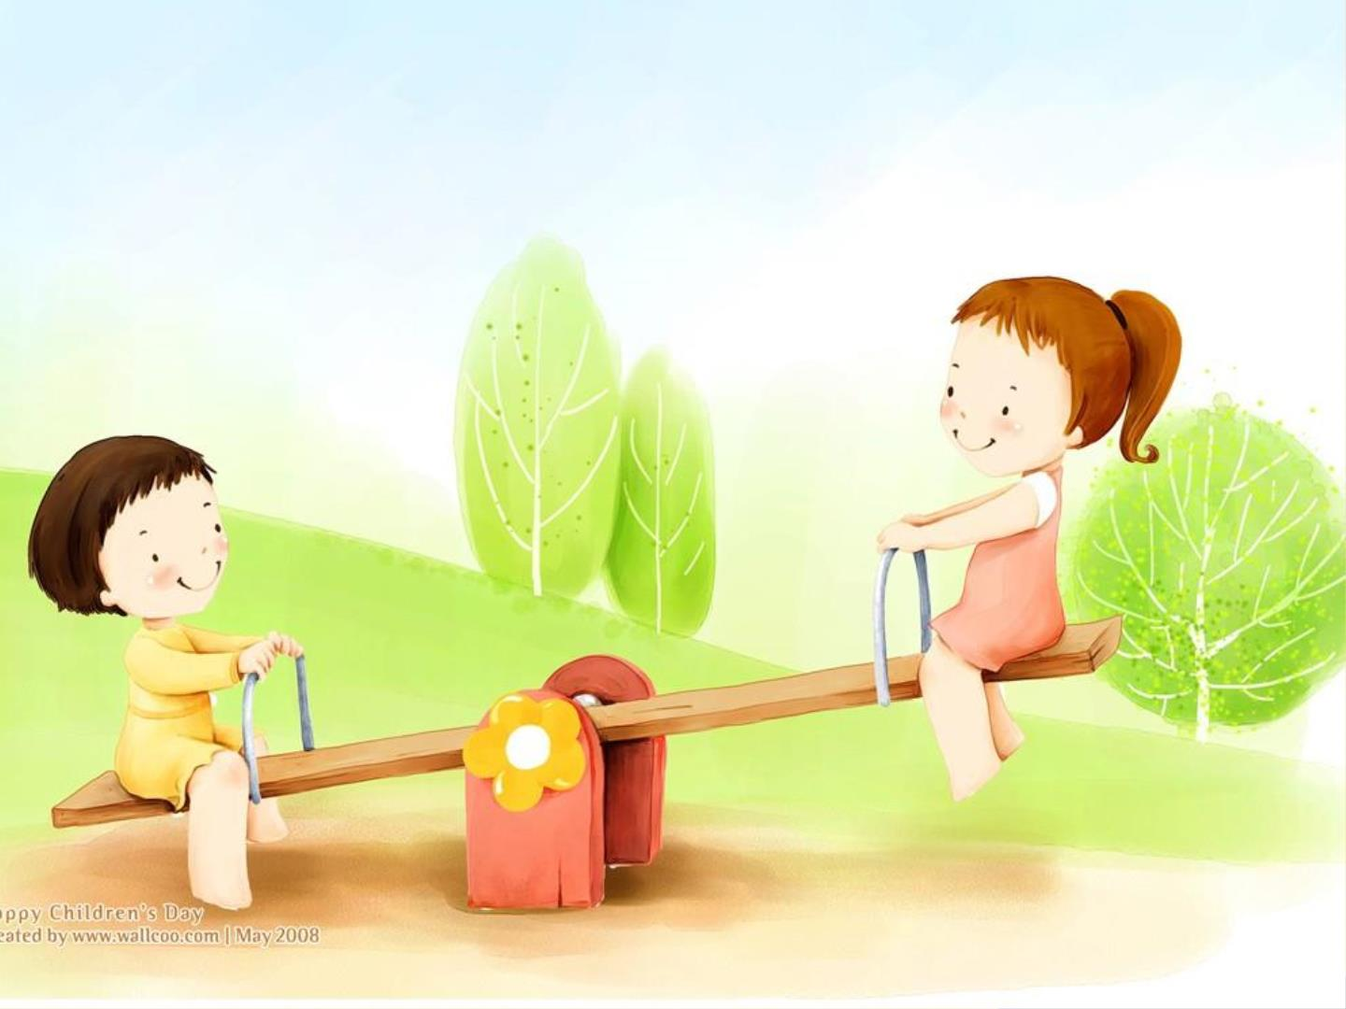
«Здоровый образ жизни
у детей раннего возраста»
Воспитатель: Логвинова Н.В.

Slide 2
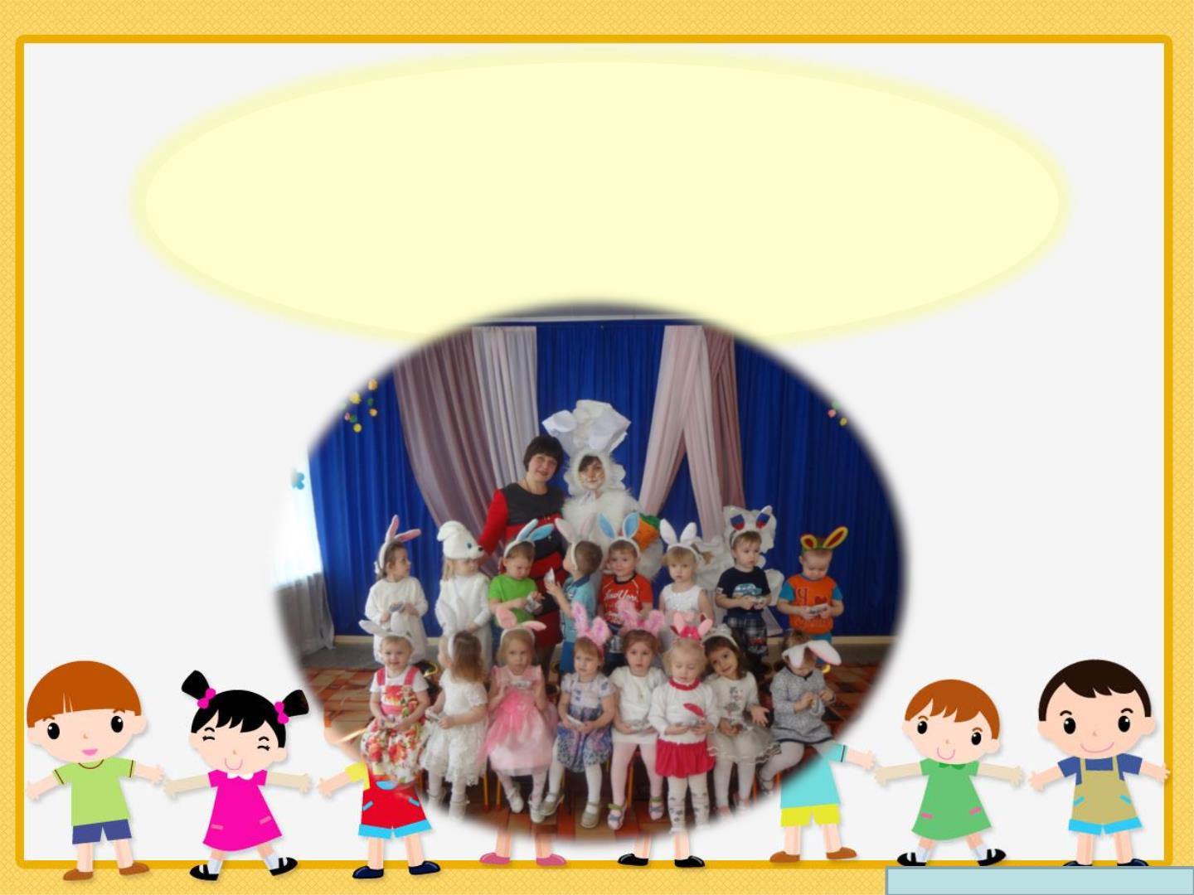

«Всем известно и понятно, Что
здоровым б ыть приятно. Только
надо знать.
Как здоровым стать »
Prezentacii.com

Slide 3
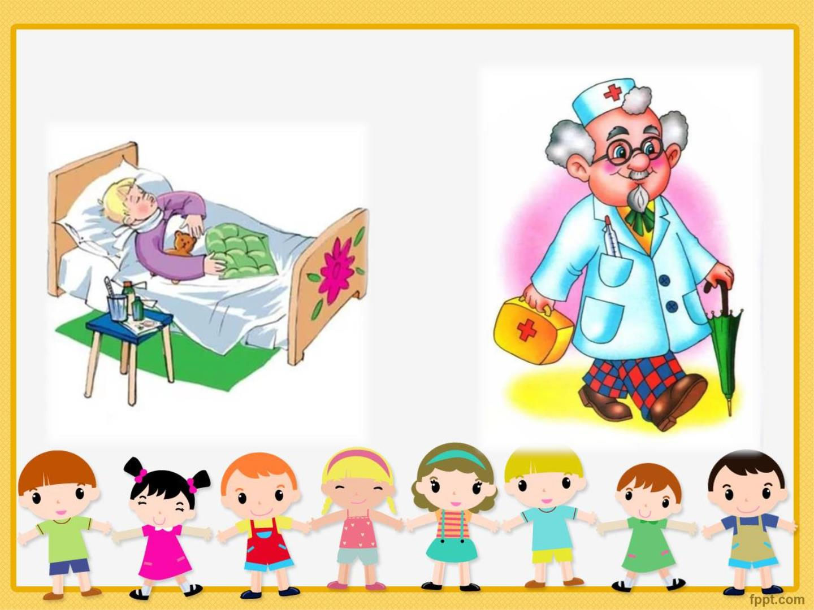
Что же делать, чтобы не болеть?

Slide 4


Slide 5
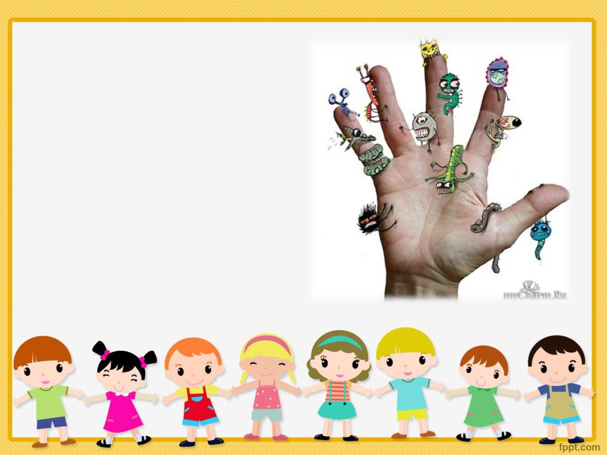
Там, где грязь, живут микробы.
Мелкие - не увидать.
Их, микробов, очень много,
Невозможно сосчитать.
Мельче комаров и мошек
В много-много тысяч раз.
Тьма невидимых зверюшек
Жить предпочитают в нас.

Slide 6
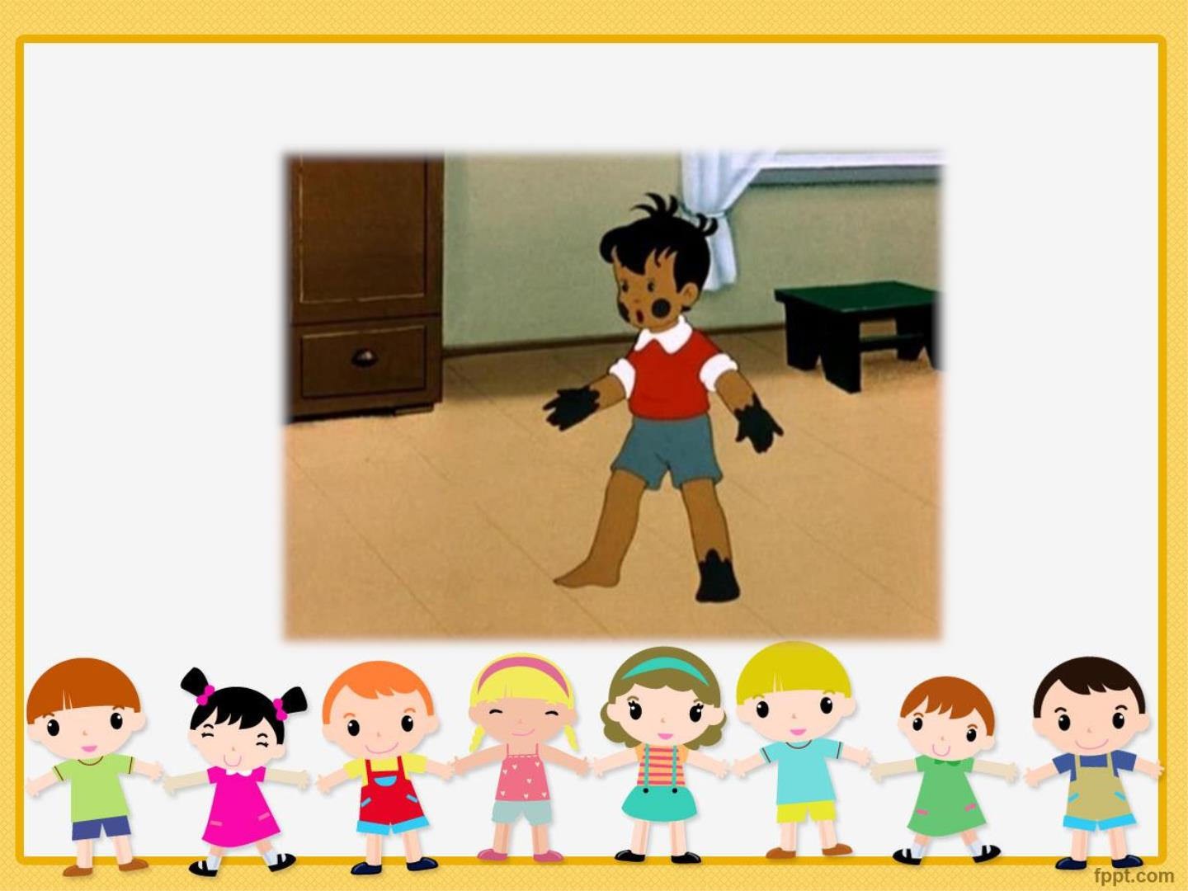
Ребята, что нужно делать, чтобы не стать похожим на
этого мальчика?

Slide 7
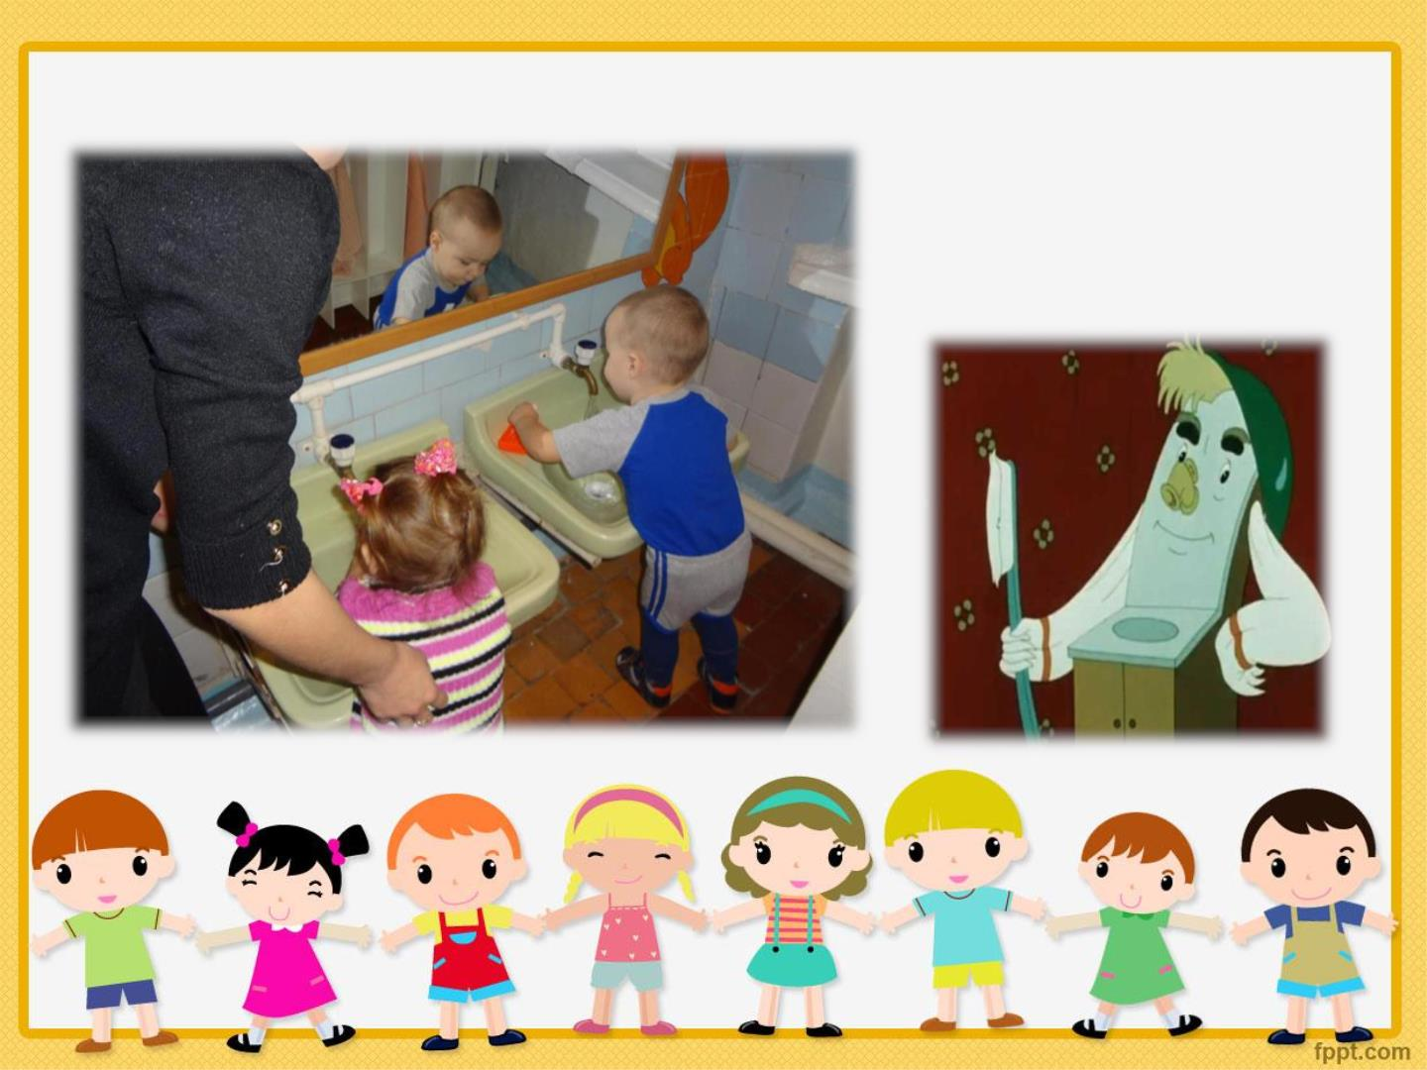
«Надо, надо
умываться по утрам и
вечерам!»

Slide 8
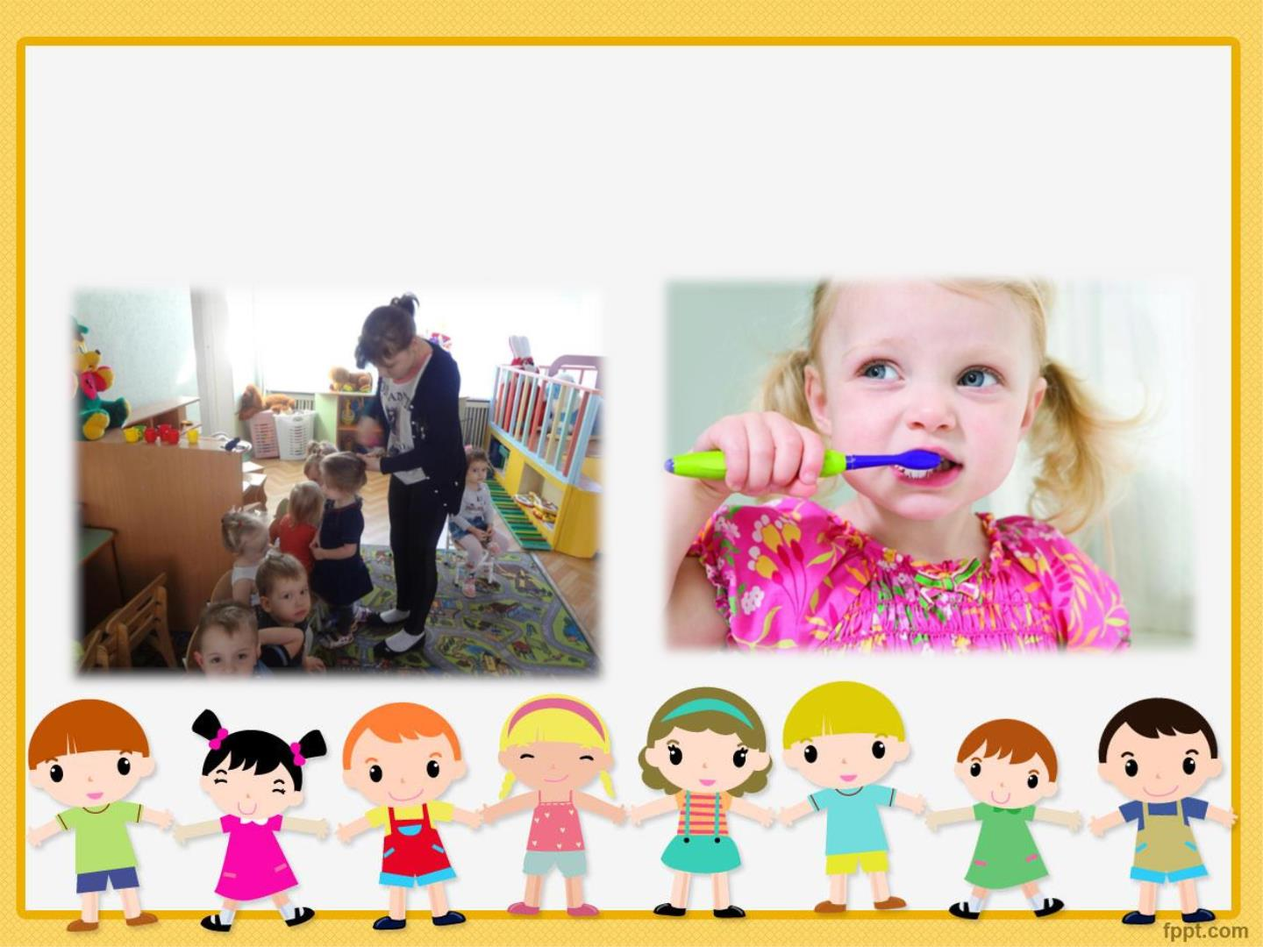
Мама сделала укладку -
Причесала кудри гладко,
Ну и я возьму расческу,
Тоже сделаю прическу
У меня зубная щетка
Она чистит зубы ловко
Раз за разом веселей
Мои зубы все белей

Slide 9
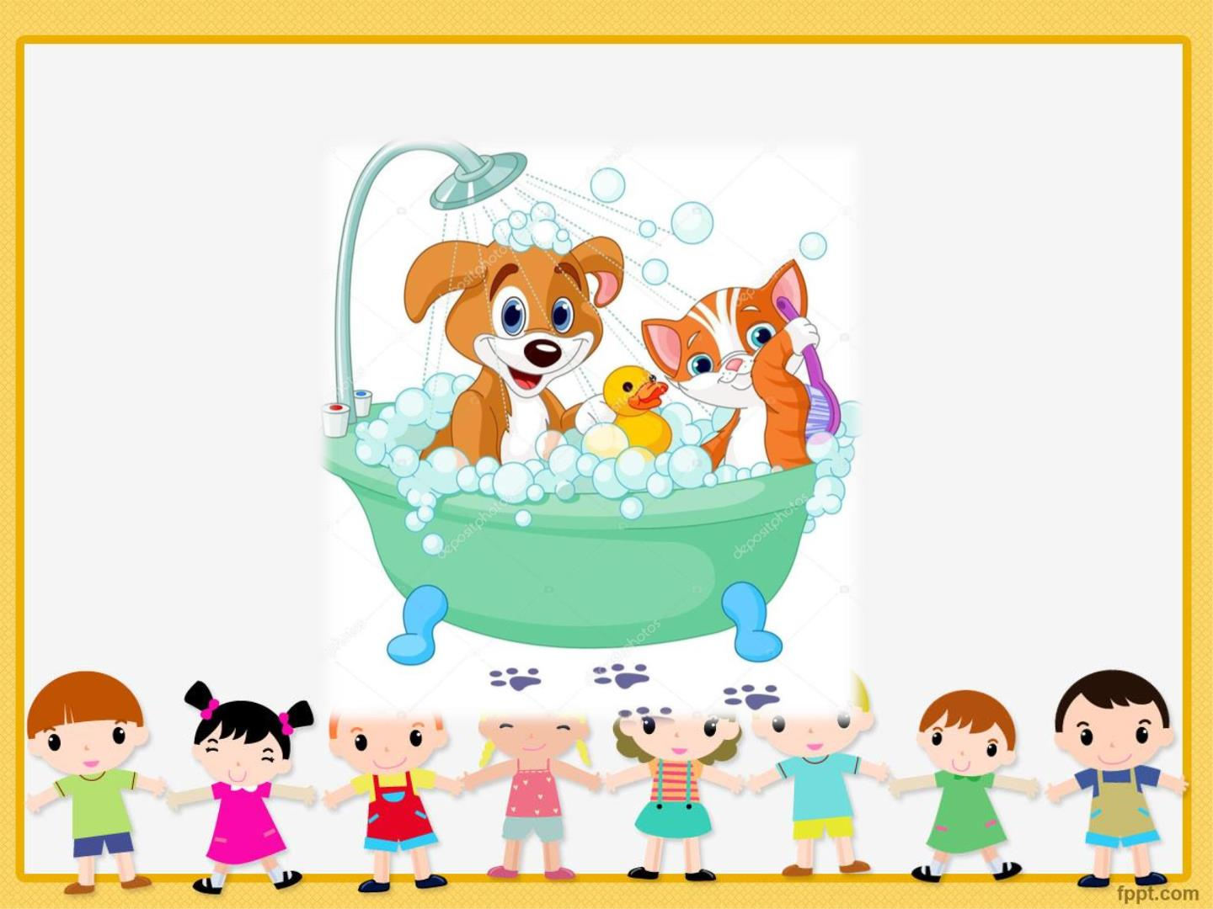
Содержать в чистоте

Slide 10
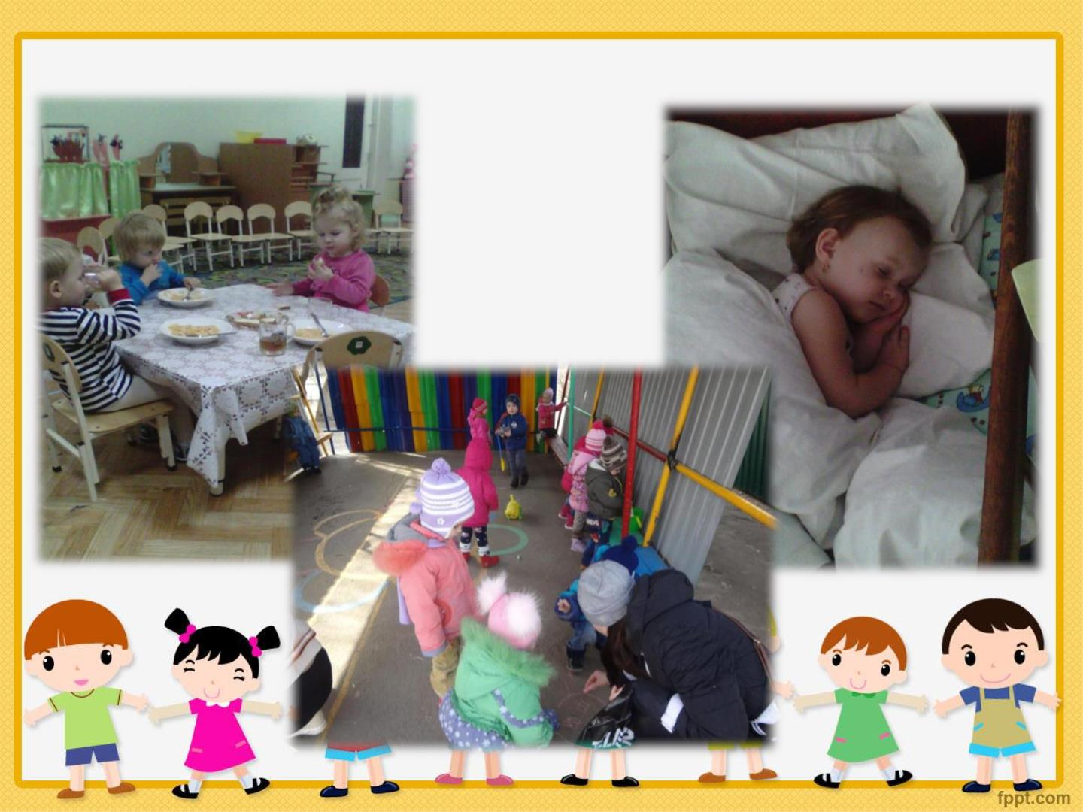
Что же еще нужно делать, чтобы быть здоровым?

Slide 11
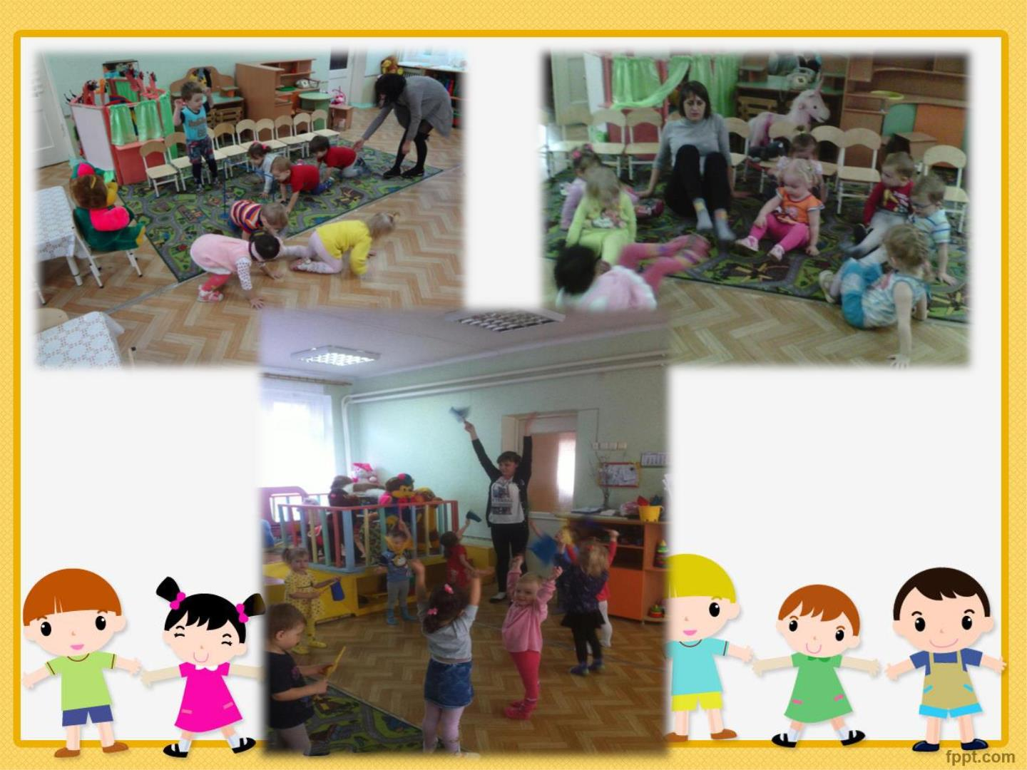

Slide 12
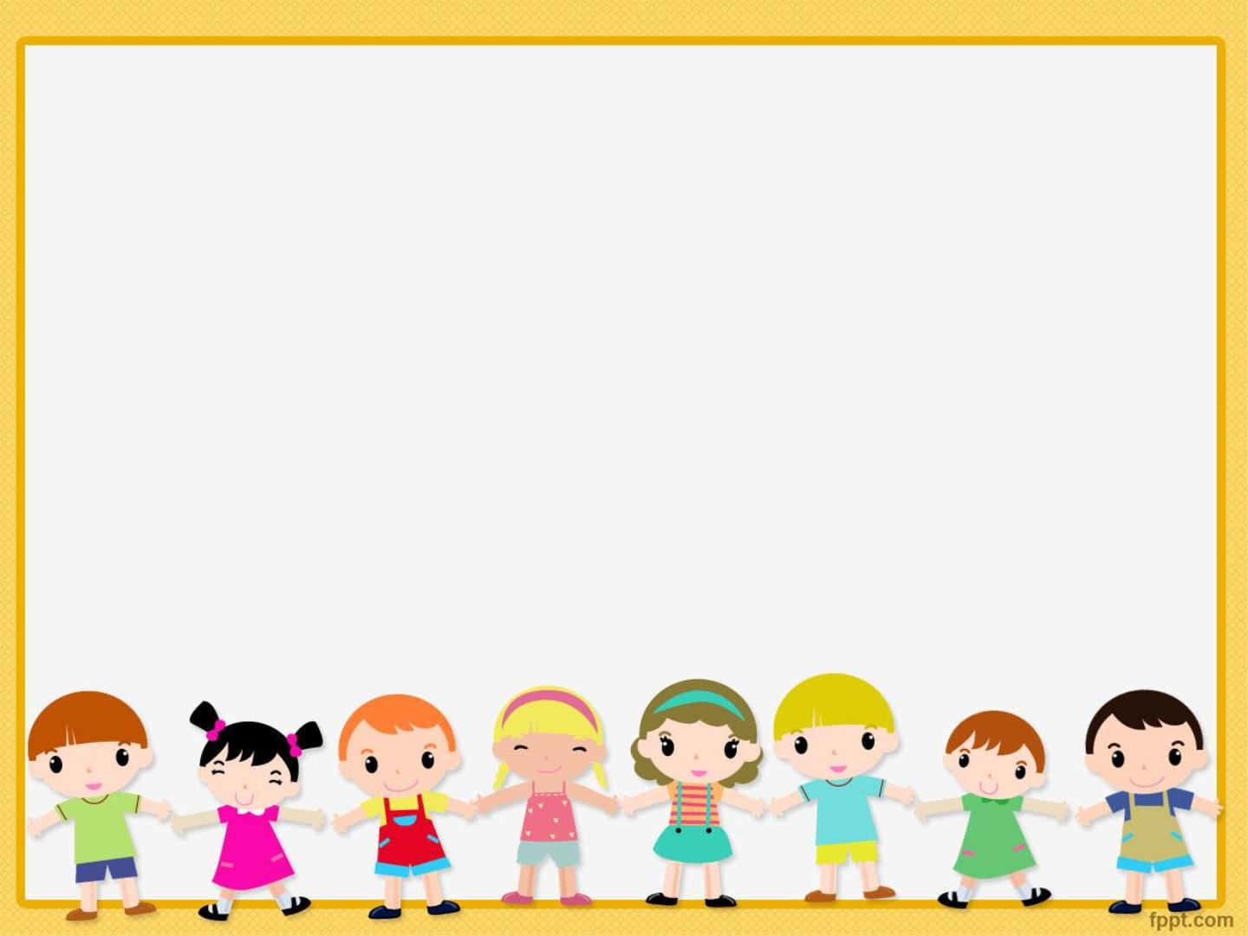
ФИЗМИНУТКА
Кто умеет чисто мыться?
Кто водички не боится?
Это - мы, это - мы,
Это, это, это – мы Умываться мы умеем,
Моем руки, моем шею
вот так; вот так,
Чистим зубки
Вот так , вот так.
Мы помылись, как большие,
Вот мы чистые какие!
Посмотри, посмотри!

Slide 13
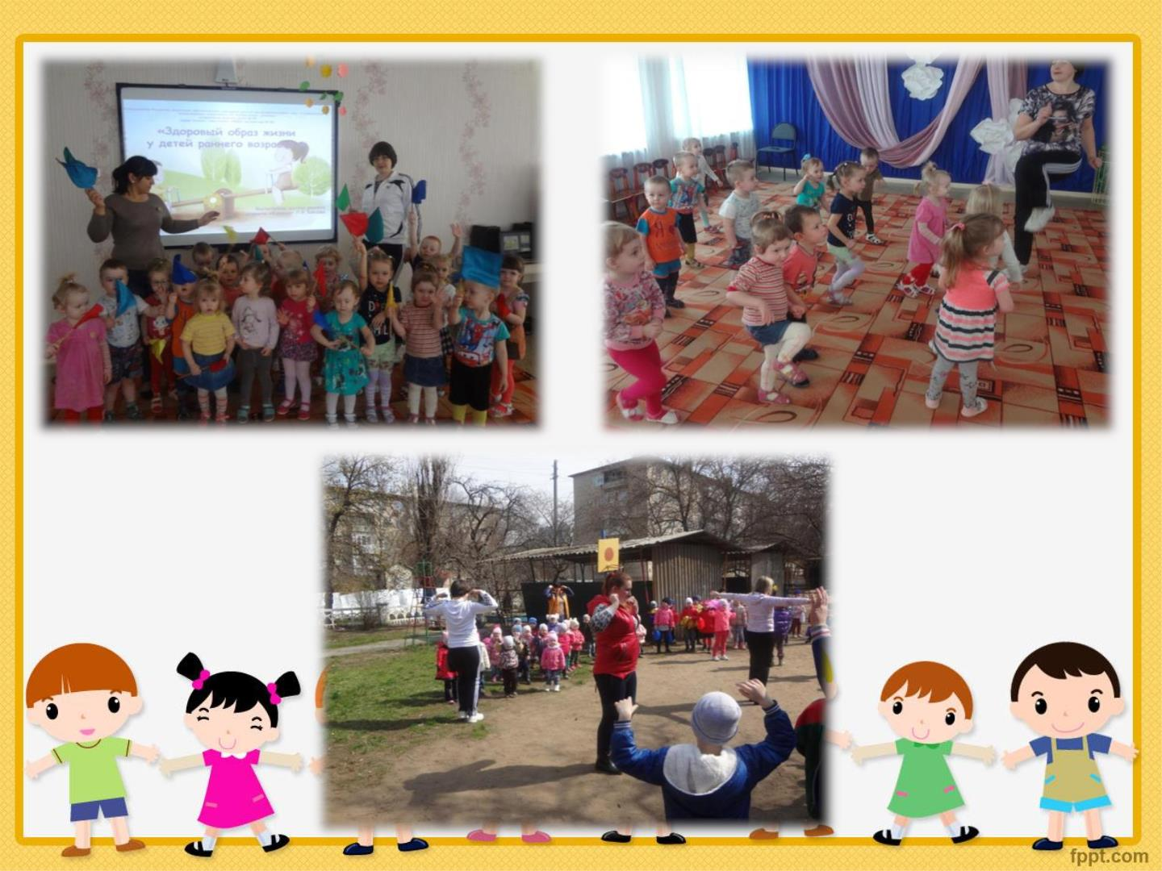

Slide 14

Спасибо за
внимание!

